Slide 1



Luyện từ
và câu (t4)

Slide 2

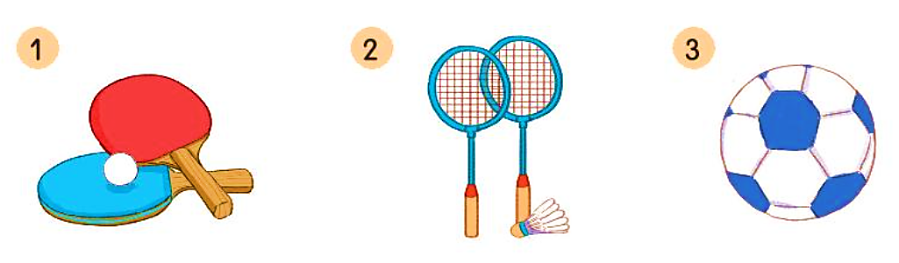
1. Nói tên các dụng cụ thể thao sau:
vợt bóng bàn
vợt cầu lông
quả bóng đá

Slide 3
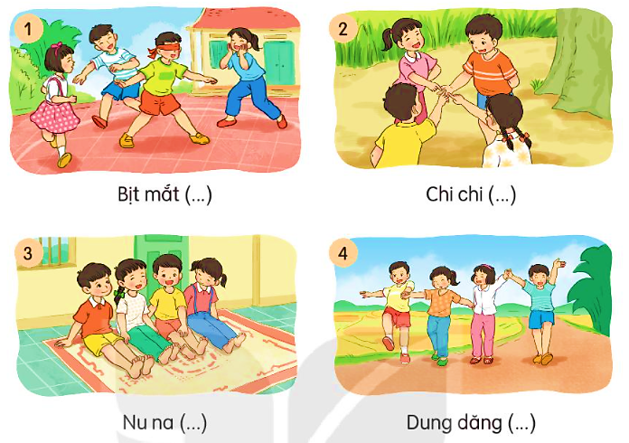


2. Dựa vào tranh và gợi ý dưới tranh, nói tên các trò chơi dân gian.
Bịt mắt bắt dê
Chi chi chành chành
Nu na nu nống
Dung dăng dung dẻ

Slide 4
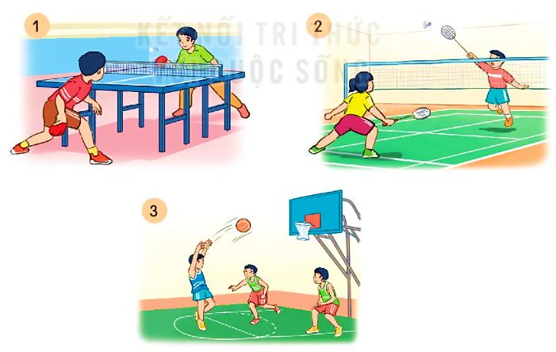
3. Đặt câu về hoạt động trong mỗi tranh.
Hai bạn chơi bóng bàn.
Nga và Hùng đang chơi cầu lông.
Các bạn đang chơi bóng rổ rất vui vẻ.

Slide 5


Củng cố, dặn dò

